Slide 1
أَلسَّلاَمُ عَلَيْكُمْ وَرَحْمَةُ اللهِ وَبَرَكَاتُهُ

Slide 2
بسم الله الرحمن الرحيم
স্বাগতম

Slide 3
পরিচিতি
নামঃতোহরুল ইসলাম
সহকারী মৌলভী
রাধাকান্তপুর ফাযিল মাদ্রাসা
শিবগঞ্জ,চাঁপাইনবাবগঞ্জ
মোবাইল নং- ০১৭১০০০১৯৩১
E-Mail: tohrulm85@gmail.com
পাঠ পরিচিতি
আকাইদ ওয়াল ফিকহ
শ্রেনিঃ নবম
অধ্যায়ঃ দ্বিতীয়

Slide 4
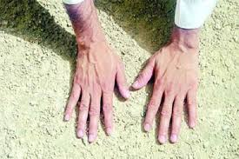
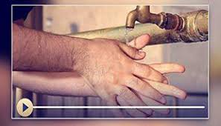
এই ছবি গুলো দেখে শিক্ষার্থীরা কি বলতে পারবে।

Slide 5
পাঠ শিরোনাম
আত-তাহারাত বা পবিত্রতা

Slide 6
শিখন ফল
তাহারাত এর সংজ্ঞা বলতে পারবে।
তাহারাত অর্জনের মাধ্যম কয়টি বলতে পারবে।
অযুর ফরজ কয়টি লিখতে পারবে।
তাহারাত এর গুরুত্ব লিখতে পারবে।

Slide 7
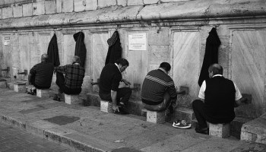
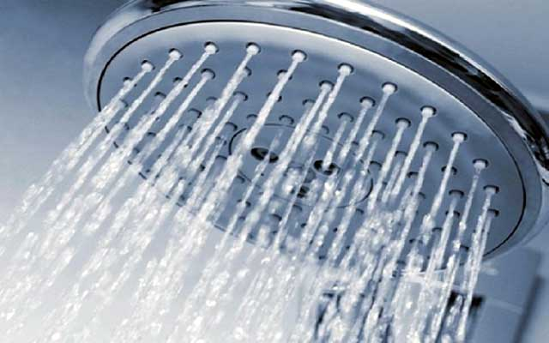
শিখন শেখানো কার্যক্রম
তাহারাত এর পরিচয়ঃ যে কোন ধরনের অপবিত্রতা হতে পবিত্রতা অর্জন করাকে তাহারাত বলা হয়।

Slide 8
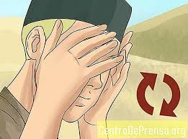
পবিত্রতা অর্জনের মাধ্যম হলো তিনটি। যেমন-
১। অযু
২।গোসল
৩।তায়াম্মুম

Slide 9
অযুর ফরজ চারটি :-যেমন
১।সমস্ত মুখমন্ডল ধৌত করা।
২। উভয় হাত কনুইসহ ধৌত করা
৩। মাথা মাসেহ করা।
৪। উভয় পা টাকনু সহ ধৌত করা।

Slide 10
তাহারাত অর্জনের ব্যাপারে মহান আল্লাহ বলেন-
হে ঈমানদারগন যখন তোমরা অপবিত্র হও,
তখন তোমরা পবিত্র হয়ে নিও।
রাসুল (সঃ) বলেন পবিত্রতা হলো ঈমানের অঙ্গ

Slide 11
মূল্যায়ন
তাহারাত শব্দের অর্থ কি?
তাহারাত অর্জনের মাধ্যম কয়টি?
পবিত্রতা ঈমানের কি?

Slide 12
বাড়ির কাজ
তাহারাত শব্দের অর্থ কি? তাহারাত অর্জনের
মাধ্যম কয়টি ও কি কি আলোচনা কর।

Slide 13
ধন্যবাদ সবাইকে

